Slide 1

Ewaluacja systemu wyboru projektów i kryteriów wyboru projektów w ramach RPO WM 2014-2020
Dla Urzędu Marszałkowskiego Województwa Mazowieckiego w Warszawie

Slide 2
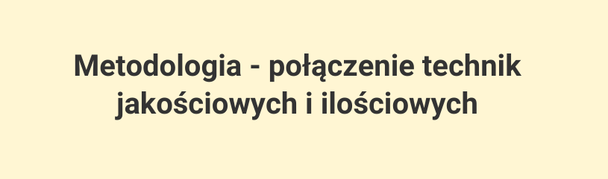

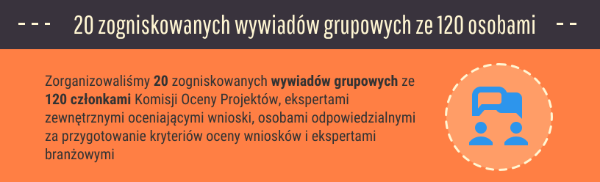

Slide 3




Slide 4




Slide 5



Slide 6
Kryteria ewaluacyjne
Skuteczność
- w jakim stopniu system wyboru i oceny projektów przyczynia się do wyboru projektów najlepiej realizujących cele interwencji poszczególnych poddziałań, działań, Programu
- zoptymalizowanie czasu niezbędnego do przeprowadzenia oceny projektów
Efektywność
Stosunek nakładów poniesionych na funkcjonowanie systemu wyboru i oceny projektów do uzyskanych rezultatów (tj. jakości projektów wybranych do dofinansowania)
Trafność
Adekwatność systemu wyboru i oceny projektów do osiągniecia celów danego działania/poddziałania

Slide 7
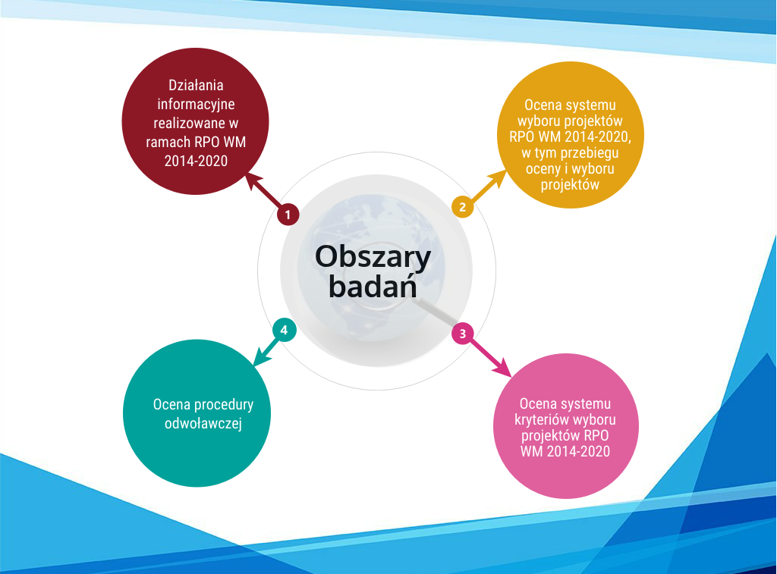

Slide 8
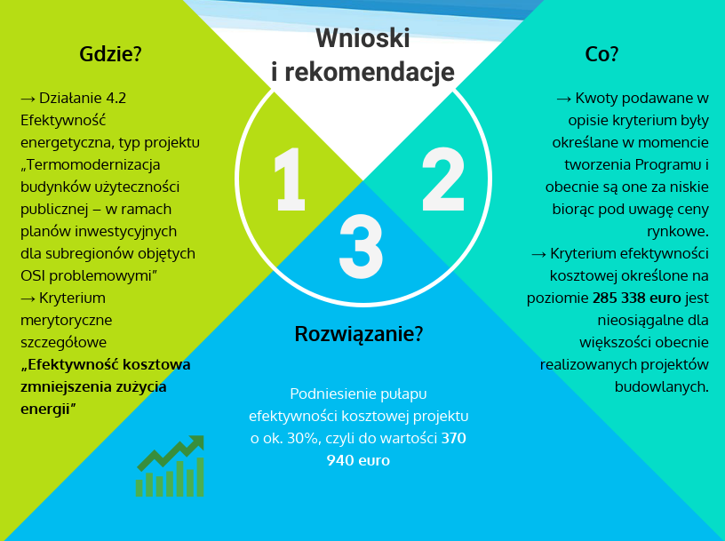

Slide 9
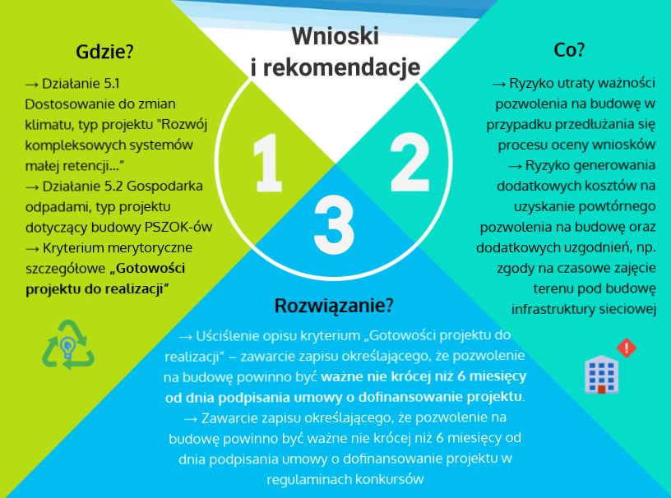

Slide 10
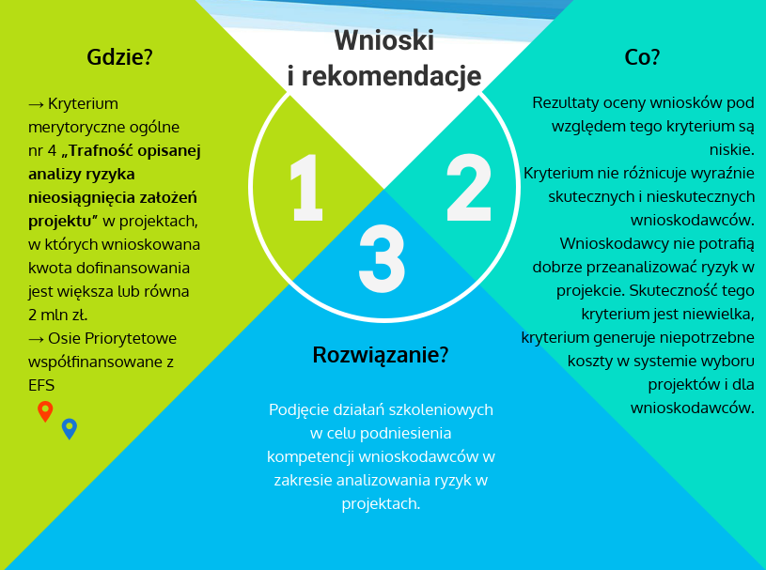

Slide 11
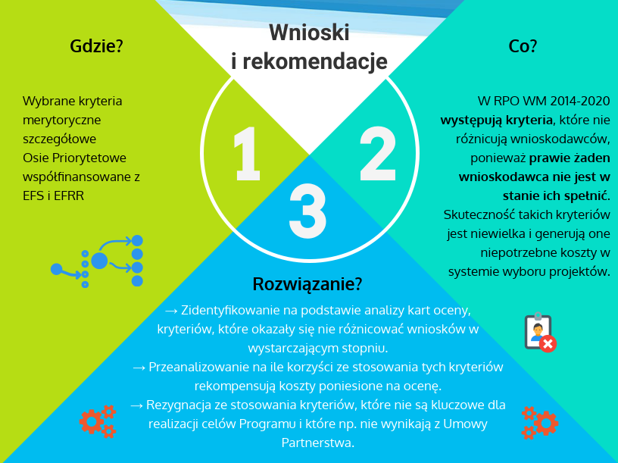

Slide 12
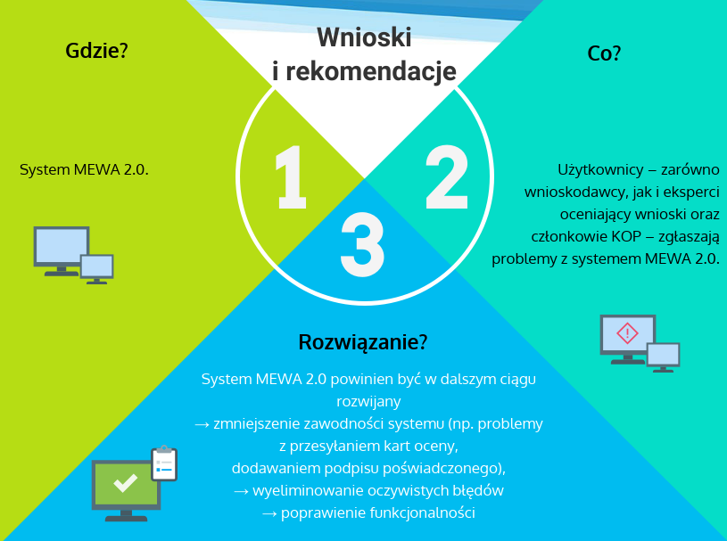

Slide 13
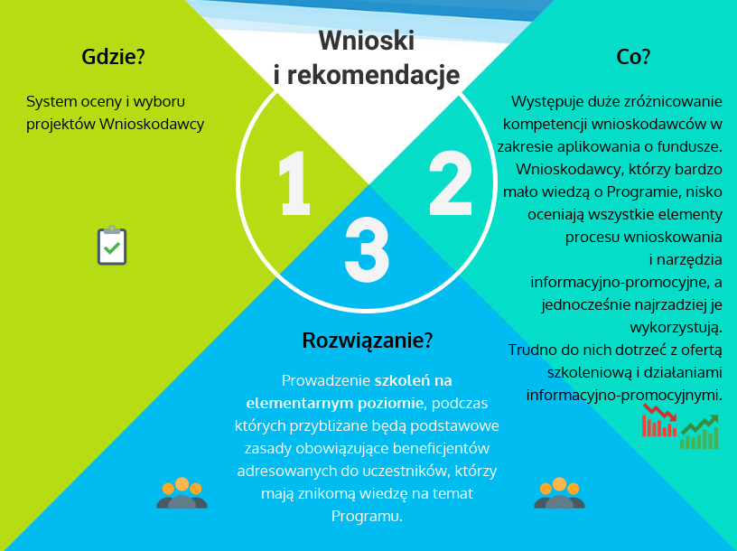

Slide 14

Dziękuję za uwagę!

